Slide 1






APLICACIÓN DE LA
ANIMACIÓN VOCACIONAL
A LA VIDA DE LAS COMUNIDADES MJS

Slide 2




¿Cómo integrarla?
El modo más concreto de integrar la Animación Vocacional en la vida del MJS es a través de... ¡LOS ITINERARIOS FORMATIVOS!

Slide 3

ALGUNAS COSAS PARA ENTENDER JUNTOS

Slide 4



Equivalencia
En ambos proyectos vocacionales tenemos nombres distintos para las etapas. Pero para no separar la presentación, haremos una equivalencia:
PROYECTO VOCACIONAL SDB | PROYECTO VOCACIONAL FMA | ETAPAS DEL MJS
FASE ANUNCIO VOCACIONAL | FASE ACTÍVATE - FASE CONÉCTATE | BÚSQUEDA
FASE PROPUESTA VOCACIONAL | FASE NAVEGA | CAMINO
FASE DISCERNIMIENTO VOCACIONAL | FASE DECÍDETE - FASE CELEBRA | APÓSTOL

Slide 5






Anuncio - Actívate/Conéctate
ES EL ANUNCIO DE LA VIDA CRISTIANA COMO VOCACIÓN: TODOS TENEMOS una vocación y necesitamos que alguien nos ayude a descubrirla. En síntesis, es un “Kerigma Vocacional”

Slide 6



Anuncio - Actívate/Conéctate
Ofrecer a todos los jóvenes experiencias pastorales significativas que favorezcan el encuentro con Cristo que los llama a descubrir su vocación como una misión que Dios les ha dado a cada uno y se debe de ir construyendo como un proyecto personal.
Escuchar y buscar a Dios que llama a dar un sentido a la propia vida.
Participar en encuentros personales y grupales con Jesús, que susciten la necesidad de hallar el sentido de la propia vida.

Slide 7

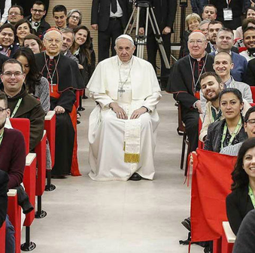
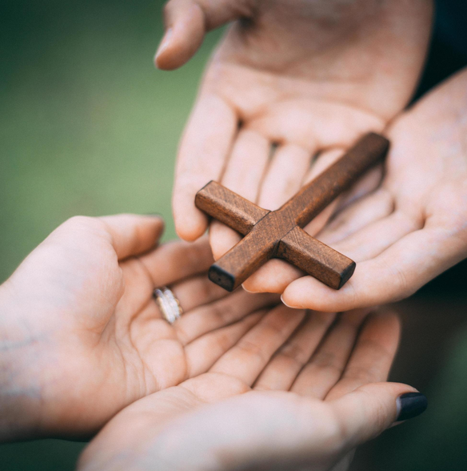

A TENER EN CUENTA
ENCUENTRO CON CRISTO
COMP. CON EL REINO
  Reconoce en los espacios formativos una oportunidad de crecimiento.
  Fortalece su fe, dejándose acompañar
  por otros.
  Su encuentro con Jesús es más sólido y auténtico.
  Vive su compromiso de seguimiento a Jesús.
  Su fe en Jesús se fortalece a través de la oración.
  Demuestra una vida sacramental más frecuente.
  Da testimonio de los valores del Reino con sus actitudes.
  Es activo en proyectos sociales.
  Pone a disposición del grupo sus talentos y habilidades, así como al servicio de los demás y del Reino.
  Demuestra un liderazgo más responsable en los grupos.
  Es fraterno, comprometido y solidario en la búsqueda del bien común.
IDENTIDAD HUMANA
  Consolida su identidad humana con sus fortalezas y valores.
  Va canalizando sentimientos y emociones.
  Valora el ser auténtico como líder.
  Se proyecta para su futuro próximo.
  Establece metas para su vida.
  Conoce con precisión las manifestaciones de su vida afectiva.
  Demuestra más confianza y seguridad en sí mismo.
  Expresa con precisión y claridad sus ideas y críticas.
PERTENENCIA ECLESIAL
  Vivencia experiencias eclesiales como la celebración de los sacramentos de modo más constante.
  Persevera en los grupos apostólicos.
  Anima a niños en algún grupo pastoral.
  Se compromete con el proyecto de Dios.
  Asume compromisos pastorales en los diversos servicios.

Slide 8
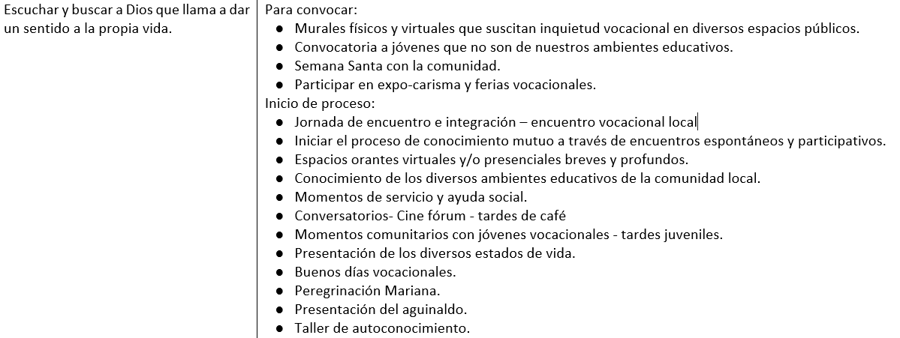
EXP. SUGERIDAS

Slide 9
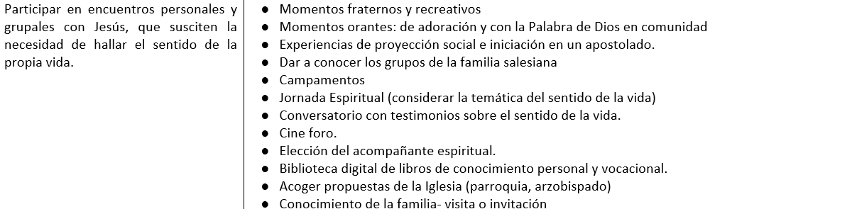
EXP. SUGERIDAS

Slide 10

OJO

Slide 11


TEN EN CUENTA QUE...
  LA IDEA NO ES SOLO GENERAR CONTENIDOS... TAMBIÉN LAS EXPERIENCIAS SON FORMATIVAS!!!
  LA IDEA NO ES MULTIPLICAR LOS CONTENIDOS... ES DARLES, A LOS QUE PONGAN, UN TINTE VOCACIONAL!!!
  LA IDEA NO ES RECARGARTE DE EXPERIENCIAS... SÍ ES NECESARIO QUE ALGUNAS SEAN EXPLÍCITAMENTE VOCACIONALES, PERO TAMBIÉN PUEDES TRANSFORMAR LAS QUE YA TIENES ESTABLECIDAS.

Slide 12
Propuesta - Navega
ES LA INVITACIÓN EXPLÍCITA A DESCUBRIR EL QUERER DE DIOS EN LA propia vida. En esta etapa se utiliza diversos recursos que lleven al joven a comenzar un proceso personal de descubrimiento vocacional. Esta etapa incluye una intencionalidad de apelación a la libertad personal del joven la cual debe hacerse con claridad, valentía y respeto

Slide 13
Propuesta - Navega
Acompañar el proceso maduración vocacional del joven como proyecto de vida desde el discipulado de Jesús, facilitando un proceso de decisión fruto del discernimiento, que fortalezca su compromiso dentro de la CEP y de la Iglesia.
Discernir los signos de Dios en la realidad circundante que dan sentido a su vida.

Slide 14

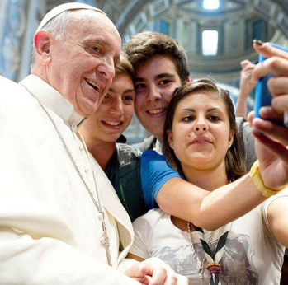
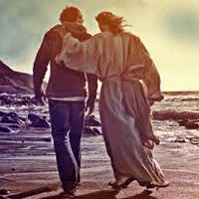

A TENER EN CUENTA
ENCUENTRO CON CRISTO
COMP. CON EL REINO
  Da testimonio de fe, de su relación con Dios.
  Vivencia las enseñanzas de Jesús en su vida.
  Valora los momentos de encuentro con Jesús en la oración.
  Consolida un proyecto de vida en relación con Dios.
  Alimenta su fe orando y participando en la vida sacramental.
  Vivencia los valores cristianos en su vida diaria.
  Expresa su fidelidad y conversión constante.
  Realiza su PPV con una clara opción vocacional, concretizando su opción vocacional y de servicio como familia, en la consagración religiosa o el compromiso secular.
  Pone en práctica los valores del Reino.
  Se compromete en proyectos sociales y eclesiales.
  Se solidariza con los más necesitados.
  Participa en propuestas de voluntariado viables.
IDENTIDAD HUMANA
PERTENENCIA ECLESIAL
  Es realista frente al contexto social, político y cultural.
  Discierne frente a las opciones de vida.
  Pone al servicio de los demás y la sociedad sus habilidades.
  Se inserta en el mundo laboral.
  Es referente para otros jóvenes.
  Se responsabiliza de las acciones que asume en su vida.
  Demuestra autonomía personal en el trabajo de equipo.
  Se formula un PPV consistente.
  Consolida su pertenencia en los grupos salesianos.
  Alimenta su fe orando y participando con más frecuencia en la vida eclesial desde el estilo salesiano.
  Valora el acompañamiento espiritual para su vida cristiana.
  Es protagonista en la misión de la Iglesia.
  Acompaña a otros en su crecimiento de pertenencia eclesial.
  Demuestra con actitudes su espiritualidad mariana.
  Es responsable de su formación cristiana.

Slide 15
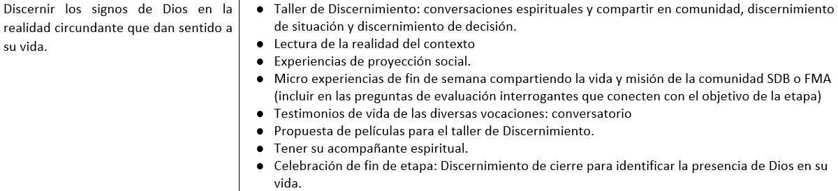
EXP. SUGERIDAS

Slide 16
Discernimiento - Decídete/Celebra
ES LA PARTE DEL ITINERARIO DE LA CLARIFICACIÓN VOCACIONAL A TRAVÉS del discernimiento por el cual se le ayuda al joven a tomar una decisión sobre su vocación. Es necesario recordar que hablar de discernimiento en la animación vocacional es ayudar al joven a elegir.
Los elementos que comprende un proceso de discernimiento son: la oración, el conocimiento de la propuesta de vida, la reflexión, la decisión, la acción y el acompañamiento espiritual de todo este camino

Slide 17
Discernimiento - Decídete/Celebra
Jóvenes con inquietud vocacional a la vida religiosa
salesiana: ASPIRANTADO
Esta etapa se diversifica en dos:
Jóvenes con inquietud vocacional a la vida laical (matrimonio, familia salesiana, etc.) COMUNIDAD DE APÓSTOLES

Slide 18
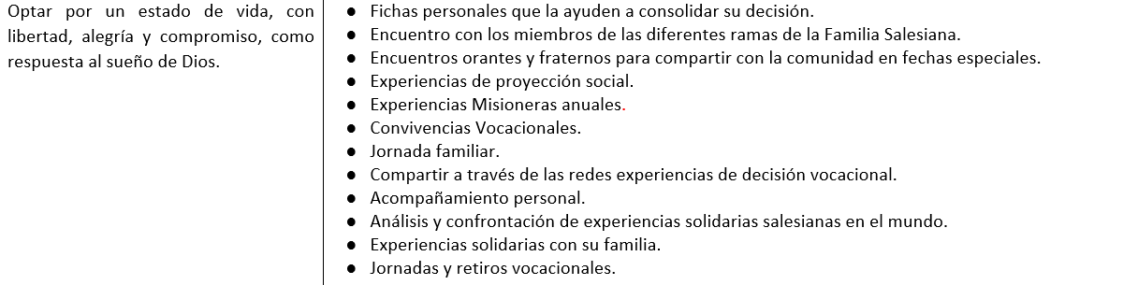
EXP. SUGERIDAS

